Slide 1
Matlab语言及其应用
第3讲

Slide 2
5、多维数组 （续）
将两个二维（平面）数组叠在一起，就构成三维数组，第三维称为「页」(Page)，如下图所示：
(1,1)
(1,2)
(1,3)
(1,4)
页
(2,1)
(2,2)
(2,3)
(2,4)
(3,1) (3,2) (3,3)
(3,4)
(1,1) | (1,2) | (1,3) | (1,4)
(2,1) | (2,2) | (2,3) | (2,4)
(3,1) | (3,2) | (3,3) | (3,4)
行
页
列
Matlab Language

Slide 3
5、多维数组 （续）
多维数组的建立
  建立一个简单的多维数组，可直接由 MATLAB 命令视窗内输入（使用“[ ]”操作符）
  例：由两个相同大小二维数组创建三维数组
A(:, :, 1) = [1 0 2 5; 4 1 8 7; 3 2 6 3];
A(:, :, 2) = [3 5 4 1; 2 6 2 1; 4 2 3 0]
A(:,:,1) =
1 0 2 5
4 1 8 7
3 2 6 3
A(:,:,2) =
3 5 4 1
2 6 2 1
4 2 3 0
Matlab Language

Slide 4
5、多维数组 （续）
执行命令：whos A，得到如下结果：
  Name Size Bytes Class
  A 3x4x2 192 double array
  Grand total is 24 elements using 192 bytes
Matlab Language

Slide 5
6、数组的算术运算
  MATLAB数组支持线性代数中所有的矩阵运算。
  建立特有的数组运算符，如：“.*”、“./”等。
  MATLAB数组运算符列表
  运算 运算符 含义说明
  加 + 相应元素相加
  减 - 相应元素相减
  乘 * 矩阵乘法
  点乘 .* 相应元素相乘
  幂 ^ 矩阵幂运算
  点幂 .^ 相应元素进行幂运算
  左除或右除 \或/ 矩阵左除或右除
  左点除或右点除 .\或./ A的元素被B的对应元素除
Matlab Language

Slide 6
6、算术运算 （续）
  【例5-1】数组加减法
  >>a=zeros(2, 3);
  >>a(:)=1:6;
  >>b=a+2.5
  b =
    3.5000 5.5000 7.5000
    4.5000 6.5000 8.5000
  >>c=b-a
    c =
    2.5000 2.5000 2.5000
    2.5000 2.5000 2.5000
Matlab Language

Slide 7
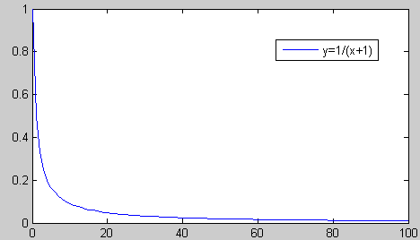
6、算术运算 （续）
  【例5-2】画出y=1/(x+1)的函数曲线，x∈[0, 100]。
  x=0:100;
  y=1./(x+1);
  plot(x, y);
  legend(‘y=1/(x+1)’);
Matlab Language

Slide 8
6、算术运算 （续）
  【例5-2】生成一个信号：x=sin(2*pi*t)+sin(4*pi*t)
  t = [0:199]./100; %采样时间点
  % 生成信号
  x = sin(2*pi*t) + sin(4*pi*t);
  plot(t,x);
  legend(‘x = sin(2*pi*t) + sin(4*pi*t)’);
Matlab Language

Slide 9
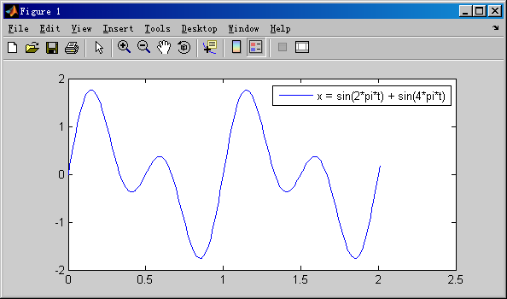
6、算术运算 （续）
Matlab Language

Slide 10
6、算术运算 （续）
【例5-2】点幂“.^”举例
>>a=1:6
  a =
  1 2 3 4 5 6
>>b=reshape(a,2,3)
  b =
  1 3 5
  2 4 6
>>a=a.^2
  a =
  1 4 9 16 25 36
>>b=b.^2
  b =
  1 9 25
  4 16 36
Matlab Language

Slide 11
7、关系运算
Matlab提供了6种关系运算符：
<、>、<=、>=、==、~=（不等于）
关系运算符的运算法则：
1、当两个标量进行比较时，直接比较两数大小。若关系成立，
结果为1，否则为0。
2、当两个维数相等的矩阵进行比较时，其相应位置的元素按
标量关系进行比较，并给出结果，形成一个维数与原来相同
的0、1矩阵。
3、当一个标量与一个矩阵比较时，该标量与矩阵的各元素进行
比较，结果形成一个与矩阵维数相等的0、1矩阵。
Matlab Language

Slide 12
7、关系运算 （续）
【例】建立5阶方阵A，判断其元素能否被3整除。
A = [24, 35, 13, 22, 63; 23, 39, 47, 80, 80; ...
90, 41, 80, 29, 10; 45, 57, 85, 62, 21; 37, 19, 31, 88, 76]
A =
24 35 13 22 63
23 39 47 80 80
90 41 80 29 10
57 85 62 21
19 31 88 76
P = rem(A,3)==0 %被3除，求余
P =
1 0 0 0 1
0 1 0 0 0
1 0 0 0 0
1 1 0 0 1
0 0 0 0 0
Matlab Language

Slide 13

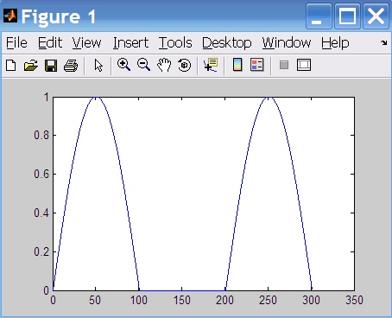
【例】在[0，3 π]区间，求 的值。要求
消去负半波，即(π,2π)区间内的函数值置零。
x = 0:pi/100:3*pi;
y = sin(x);
y1 = (y>=0).*y; %消去负半波
Matlab Language

Slide 14
8、逻辑运算
Matlab提供了3种逻辑运算符：
&（与）、|（或）、~（非）
逻辑运算符的运算法则：
1、在逻辑运算中，确认非零元素为真（1），零元素为假（0）。
2、当两个维数相等的矩阵进行比较时，其相应位置的元素按
标量关系进行比较，并给出结果，形成一个维数与原来相同
的0、1矩阵；
3、当一个标量与一个矩阵比较时，该标量与矩阵的各元素进行
比较，结果形成一个与矩阵维数相等的0、1矩阵；
4、算术运算优先级最高，逻辑运算优先级最低。
Matlab Language

Slide 15
【例】建立矩阵A，找出在[10，20]区间的元素的位置。
A = [4,15,-45,10,6;56,0,17,-45,0];
find(A>=10 & A<=20) ％找到非零元素的位置
A =
4 15 -45 10 6
56 0 17 -45 0
ans =
3
6
7
Matlab Language

Slide 16
7. 数据分析与统计
最大值和最小值
MATLAB提供的求数据序列的最大值和最小值的函数分别为max和min，两个函数的调用格式和操作过程类似。
1、求向量的最大值和最小值
求一个向量X的最大值的函数有两种调用格式，分别是：
(1) y=max(X)：返回向量X的最大值存入y，如果X中包含复数元素，则按模取最大值；
(2)[y,I]=max(X)：返回向量X的最大值存入y，最大值的序号存入I，如果X中包含复数元素，则按模取最大值。
求向量X的最小值的函数是min(X)，用法和max(X)完全相同。
Matlab Language

Slide 17
【例7-1】求向量的最大值
>>x=[-43,72,9,16,23,47];
>>y=max(x) %求向量x中的最大值
y =
72
>>[y,l]=max(x) %求向量x中的最大值及其该元素的位置
y =
72
l =
2
Matlab Language

Slide 18
9. 数据分析与统计
2. 求矩阵的最大值和最小值
求矩阵A的最大值的函数有3种调用格式，分别是：
(1) max(A)：返回一个行向量，向量的第i个元素是矩阵A的第i列上的最大值；
(2) [Y,U]=max(A)：返回行向量Y和U，Y向量记录A的每列的最大值，U向量记录每列最大值的行号；
(3) max(A,[],dim)：dim取1或2。dim取1时，该函数和max(A)完全相同；dim取2时，该函数返回一个列向量，其第i个元素是A矩阵的第i行上的最大值。
求最小值的函数是min，其用法和max完全相同。
Matlab Language

Slide 19
【例7-2】求矩阵的最大值
>>x=[-43,72,9; 16,23,47];
>>y=max(x) %求矩阵x中每列的最大值
y =
16 72 47
>>[y,l]=max(x) %求矩阵x中每列的最大值及其该元素的位置
y =
16 72 47
l =
2 1 2
>>max(x, [],1), max(x, [],2) %求矩阵中每行的最大值
Matlab Language

Slide 20
9. 数据分析与统计
求和与求积
sum(X)：返回向量X各元素的和。
prod(X)：返回向量X各元素的乘积。
sum(A)：返回一个行向量，其第i个元素是A的第i列的元素和。
prod(A)：返回一个行向量，其第i个元素是A的第i列的元素乘积。
sum(A,dim)：当dim为1时，该函数等同于sum(A)；当dim为2时，返回一个列向量，其第i个元素是A的第i行的各元素之和。
prod(A,dim)：当dim为1时，该函数等同于prod(A)；当dim为2时，返回一个列向量，其第i个元素是A的第i行的各元素乘积。
Matlab Language

Slide 21
9. 数据分析与统计
平均值与中值
求数据序列平均值的函数是mean，求数据序列中值的函数是median。两个函数的调用格式为：
mean(X)：返回向量X的算术平均值。
median(X)：返回向量X的中值。
mean(A)：返回一个行向量，其第i个元素是A的第i列的算术平均值。
median(A)：返回一个行向量，其第i个元素是A的第i列的中值。
mean(A,dim)：当dim为1时，该函数等同于mean(A)；当dim为2时，返回一个列向量，其第i个元素是A的第i行的算术平均值。
median(A,dim)：当dim为1时，该函数等同于median(A)；当dim为2时，返回一个列向量，其第i个元素是A的第i行的中值。
Matlab Language

Slide 22
2.3 字符串（string、array of characters）
关于字符串
  MATLAB处理字符(Characters)与字符串(Strings)的相关指令大部分都放在下列目录之中：
  {MATLAB根目录}\toolbox\matlab\strfun
  其中的「strfun」就是代表「String Functions」。若要查询与字符和字符串相关的指令，可在 MATLAB 下输入：
  help strfun 或是 help strings
Matlab Language

Slide 23
2.3 字符串的概念
字符（Characters）可以构成一个字符串（Strings），或字符数组(character array)。
一个字符串是被视为一个行向量（row vector）。
字符串中的每一个字符（含空格），以其 ASCII 码的形式存放于行向量中，是该字符串变量的一个元素（element）。
Matlab Language

Slide 24
2.3 字符串
Matlab 用「单引号」来界定一个字符串。
可以使用方括号“[ ]”直接连接多个字符串变量，得到一个新字符串变量。
  【例3-2】命名字符串变量
str1 = ‘I like MATLAB,’; % 建立字串变量 str1 str2 = ' JavaScript, and Perl!'; % 建立字串变量str2 str3 = [str1 str2] % 直接连接str1及str2，以建立str3
  str3 =
I like MATLAB, JavaScript, and Perl!
Matlab Language

Slide 25
2.3 字符串
如要输入的字符串中有单引号，则由两个连续的单引号来表示。
若要计算字符串变量的长度（即组成字符串的个数），可用 length 指令。
【例3-2】含单引号字符串的输入
sentence = 'I''ve got a date!'; length(sentence) % 计算字字符串sentence的长度
  ans = 16
Matlab Language

Slide 26
2.3 字符串
double 指令: 查看字符串变量的存储內容（即 ASCII 内码）
char 指令: 将 ASCII 內码转换为字符串形式
【例3-2】 : 字符串与ASCII码的相互转换
sentence = 'I''ve got a date!'; sentenceAscii = double(sentence) %查看 sentence 的 ASCII 码 sentence2 = char(sentenceAscii) % 将 ASCII 码恢复成字符串形式
sentenceAscii =
73 39 118 101 32 103 111 116 32 97 32 100 97 116 101 33
sentence2 =
I've got a date!
Matlab Language

Slide 27
2.字符串的判断
class 或 ischar 指令: 可以用来判断一个变量的类型或它是否为字符串变量。
  【例3-4】 : 判断一个变量是否为字符串变量。
chinese = ‘今日事，今日毕'; out1 = class(chinese) % out1 的值是 “char” x = chinese+1; out2 = ischar(x) % out2 的值是 0，代表 x 不是字符串变量
Matlab Language

Slide 28
3. 一个字符数组变量存储多行字符串
第一种方法是使用二维字符数组（Two Dimensional Character Arrays）
必须先确认每个字符串（即每一行）的长度一样，否则就必须在短字符串结尾补齐空格
【例3-5】 : 多行字符串变量
departments = [‘ee ’; ‘cs ’; ‘econ’]
  注意上述语句中空格字符的使用。
  departments =
        ee
        cs
        econ
Matlab Language

Slide 29
3 、一个变量存储多个字符串 （续）
用char 指令存储多字符串
得到结果和上例的一样;
从二维字符数组访问字符串时，切记要使用 deblank 指令来清除字符串尾部的空格字符
【例3-5】 : 使用deblank命令清除字符串尾部空格
.
departments = char(‘ee’, ‘cs’, ‘econ’) % 注意空格及「,」的使用
departments = char('ee', 'cs', 'econ'); dept1 = departments(1,:); % (1,:)代表第一行的全部元素 dept2 = deblank(dept1); % 使用 deblank 指令清除尾部的空格字符 len1 = length(dept1) % 显示变量 dept1 的长度=4 len2 = length(dept2) % 显示变量 dept2 的长度=2
Matlab Language

Slide 30
4.字符串的操作
strcmp 指令: 用于比较字符串的內容的异同
【例3-6】 : 字符串比较
不相等返回0,相等返回1
str1 = 'today'; str2 = 'tomorrow'; str3 = 'today'; out1 = strcmp(str1, str2) % 比较字符串 str1 和 str2 out1 = 0 %表示字符串 str1 和 str2不同 out2 = strcmp(str1, str3) % 比较字符串 str1 和 str3 out2 = 1 %表示字符串 str1 和 str2相同
Matlab Language

Slide 31
5. 空数组（empty array）
有一维是0的数组即为空数组
空数组不占据存储空间
最简单的空数组：0 x 0的矩阵
复杂的空数组：0 x 5 or 10 x 0
例如：>>a=[]; b=ones(0,5);
察看空数组：>>a, b, c % or whos a b c
空数组并非全0数组
Matlab Language

Slide 32
5. 空数组 （续）
数组维数的减小
  删除数组的某列和行
  >>a = ones(4), a(:,2)=[]
  删除(2-D、3-D)数组的单个元素
    使用“全下标”方式，不能删除单个元素
    >>a(1, 2)=[] %系统会警告信息
    使用“单下标”可以删除单个元素
    >>a(2:4)=[] %数组a将变为向量
  使用“[]”同样可以减小字符数组的维数
Matlab Language

